Slide 1
카오스북
제6장 기술통계학
6.1 기술통계학
6.2 자료의 정리
6.3 위치척도
6.4 산포의 척도

Slide 2
카오스북
6.1 기술통계학
▶
통계학(statistics) : 연속성과 객관성을 갖는 실험결과를
수집∙요약∙분석 과정을 거쳐 실험결과가 갖는 특성을 표현
하고 의사결정을 내리는 학문
통계조사 방법
전수조사(census) : 조사 대상이 되는 모든 대상을 상대로 조사하는 방법
시간적∙공간적∙경제적 여러 가지 제약이 따른다.
(예: 5년 주기로 실시하는 인구 총 조사)
표본조사(sample survey) : 개개의 요소들이 선정될 가능성을 동등하게 부여
하여 객관적이고 공정하게 일부의 요소만을 선택하여(임의추출;random
sampling) 조사하는 방법(예: 제반 사회현상에 대한 설문조사)

Slide 3
카오스북
모집단과 표본
모집단(population) : 통계실험의 모든 대상들의 집합
표본(sample) : 모집단으로부터 추출된 일부 대상들의 집합
자료집단(data set) : 조사내용의 집단
(예: 인구 총 조사에서 가구원수-{1인, 2인, 3인, 4인, 5인})
자료(data) : 자료집단 안의 개개의 성분
(예: 인구 총 조사의 가구원수에서 1인, 2인, 3인, 4인, 5인)
관찰값(observation) : 각 자료에 대한 관찰된 결과
자료
관찰값
가구원 수 |  | 1인 | 2인 | 3인 | 4인 | 5인 | 6인 | 7인 이상 | 계
2000년 | 가구 수 | 2,224 | 2,731 | 2,987 | 4,447 | 1,443 | 345 | 134 | 14,312
 | 비율 | 0.155 | 0.191 | 0.209 | 0.311 | 0.101 | 0.024 | 0.009 | 1.000
2005년 | 가구 수 | 3,171 | 3,521 | 3,325 | 4,289 | 1,222 | 267 | 93 | 15,887
 | 비율 | 0.200 | 0.221 | 0.209 | 0.270 | 0.077 | 0.017 | 0.006 | 1.000
2010년 | 가구 수 | 4,142 | 4,205 | 3,696 | 3,898 | 1,078 | 241 | 79 | 17,339
 | 비율 | 0.239 | 0.242 | 0.213 | 0.225 | 0.062 | 0.014 | 0.005 | 1.000

Slide 4
카오스북
통계학의 분류
기술통계학(descriptive statistics) : 자료를 수집하고 정리하여, 자료의 특성을 보다 더 쉽게 알 수 있도록 표 또는 그래프, 그림 등에 의하여 나타내거나 자료가 갖는 특성을 분석 및 설명하는 방법을 다루는 통계학
추측통계학(inferential statistics) : 표본을 대상으로 얻은 정보로부터 확률의 개념을 이용하여 모집단에 대한 불확실한 특성을 과학적으로 추론하는 방법을 다루는 통계학
유한모집단(finite population) : 유한개의 자료로 구성된 모집단
(예: 전국의 고속도로 휴게소)
무한모집단(infinite population) : 무한히 셈할 수 있는 개수로 구성되거나 셈할 수 없이 연속적으로 나타나는 모집단
- 이산자료(discrete data) : 유한하거나 무한히 셈할 수 있는 자료
- 연속자료(continuous data) : 연속성을 갖는 자료

Slide 5
카오스북
기술통계학과 추측통계학의 구성
모집단
원자료
정리요약
특성분석
일부
기술통계학
임의추출
통계적 모형설정
모형의
타당성 조사
의사결정
추측통계학
표본
확률의 개념을 이용

Slide 6
카오스북
6.2 자료의 정리
▶
질적자료(qualitative data) : 숫자로 표현되지 않는 자료
범주형자료(categorical data)라고도 함.
(예: 피부색, 혈액형, 지역명)
▶
양적자료(quantitative data) : 숫자로 표현되고, 그 숫자가
대소관계 등과 같이 의미를 갖는 자료.
(예: 키, 몸무게, 강수량)
명목자료(nominal data) : 우편번호와 같이 질적자료에 숫자를 부여한 자료
숫자로서의 의미는 없다.
순서자료(ordinal data) : 순서의 개념을 갖는 명목자료(학년, 학급)
그룹화 자료(grouped data) : 범주화 한 양적자료
(예 : 성적 - 수,우,미,양,가 학점 – A, B, C, D, F)

Slide 7
카오스북
자료의 분류
자료
질적자료
양적자료
이산자료
연속자료
혈액형
지역명
피부색
종교
정당
지역별 우편번호
하루동안 통화건수
통계교재의 쪽수
대형마트별 가격
수능점수
대학별 취업자 수
연도별 사망자 수
키
높이
길이
온도
몸무게
강수량

Slide 8
카오스북
점도표
점도표(dot plot) : 원자료의 특성을 그림으로 나타내는 가장 간단한 방법
수평축에 각 범주 또는 측정값을 기입하고, 수평축 위에 범주 또는 측정값의 관찰 횟수를 점으로 나타낸 그림
질적∙양적자료에 모두 사용할 수 있으며 자료가 어떤 모양으로 흩어지는지 쉽게 알 수 있으나, 자료의 수가 많으면 곤란하다.
예
동아리 회원의 혈액형 조사 결과 : A형-7명, B형-4명, AB형-5명, O형-9명
A형
B형
AB형
O형

Slide 9
카오스북
도수분포표
도수분포표(frequency table) : 각 범주와 그에 대응하는 도수 및 상대도수를 나열한 표
각 범주의 도수와 상대적인 비율을 쉽게 비교할 수 있다.
※ 상대도수 : 범주의 도수를 전체 도수로 나눈 비율
예
동아리 회원의 혈액형 조사 결과 : A형-7명, B형-5명, AB형-4명, O형-9명
범주 | 도수 | 상대도수(%)
A형 | 7 | 28
B형 | 4 | 16
AB형 | 5 | 20
O형 | 9 | 36

Slide 10
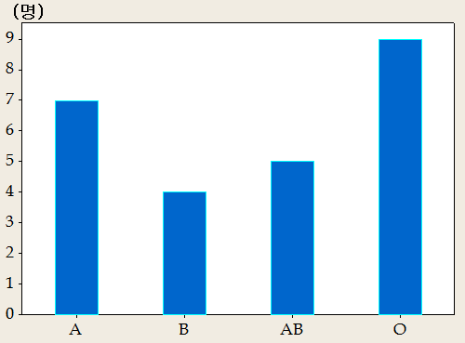
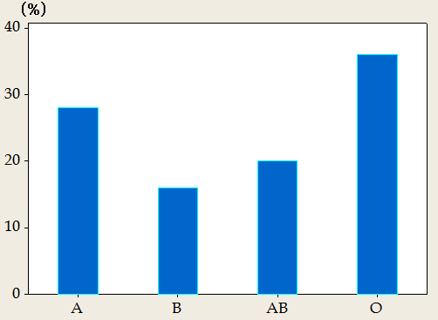
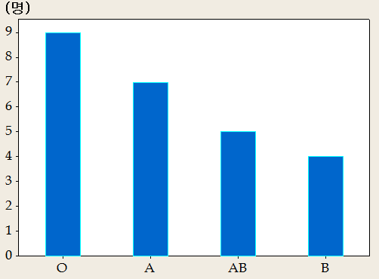
카오스북
막대그래프
막대그래프(bar chart) : 수평축에 각 범주를 작성하고 수직축에 각 범주의 도수 또는 상대도수에 해당하는 높이를 갖는 동일한 폭의 막대로 나타낸 그림
도수분포표에 비하여 각 범주의 도수 또는 상대도수를 시각적으로 쉽게 비교할 수 있다.
범주의 도수가 감소하도록 범주를 재배열한 그림을 파레토 그림(Pareto chart)이라 한다.
도수 막대그래프
상대도수 막대그래프
파레토 그림

Slide 11
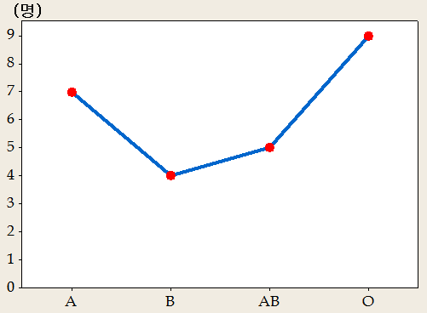
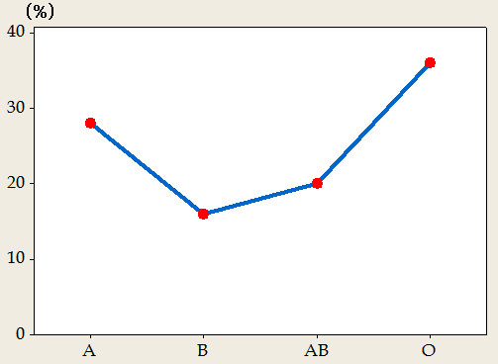
카오스북
선그래프
선그래프(line graph) : 각 범주에 대한 막대그래프의 상단 중심부를 선분으로 연결하여 각 범주를 비교하는 그림
둘 이상의 자료집단, 예를 들어 동아리 회원의 남자와 여자별 혈액형을 비교할 때 효과적이다.
도수 선그래프
상대도수 선그래프

Slide 12
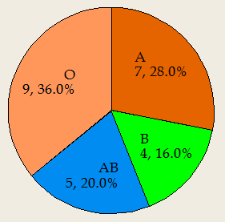
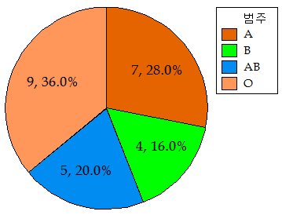
카오스북
원그래프
원그래프(pie chart) : 질적 자료의 각 범주를 상대적으로 비교할 때 많이 사용하며, 각 범주의 상대도수에 비례하는 중심각을 갖는 파이조각 모양으로 나누어진 원으로 작성한 그림
원그래프의 각 파이조각에 범주의 명칭과 도수 그리고 상대도수 등을 기입하거나 범례를 사용하기도 한다.

Slide 13
카오스북
[예제 1]
다음 표는 5회 지방선거와 6회 지방선거의 시간대별 투표율을 나타낸다. 이때 단위는 %이다.
(1) 두 지방선거의 투표자 수가 각각 2,251만 명과 2,346만 명이라 할 때, 시간대별 투표자수와 투표율에 대한 도수분포표를 작성하라.
(2) 시간대 별로 두 지방선거를 비교하는 도수 막대그래프를 그려라.
(3) 시간대 별로 두 지방선거를 비교하는 도수 선그래프를 그려라.
(4) 6회 지방선거의 시간대 별 투표자의 원그래프를 그려라.
 | 7시 | 9시 | 11시 | 13시 | 15시 | 16시 | 17시 | 18시
5회 지방선거 | 3.3 | 11.1 | 21.6 | 34.1 | 42.3 | 46.0 | 49.3 | 54.5
6회 지방선거 | 2.7 | 9.3 | 18.8 | 38.8 | 46.0 | 49.1 | 52.2 | 56.8
풀이
(1) 주어진 자료는 시간대 별로 누적된 투표율을 나타내므로 시간대 별 투표율과 누적투표율은 다음 표와 같다.

Slide 14
카오스북
시각 | 투표율 |  | 누적투표율
 | 5회(%) | 6회(%) | 5회(%) | 6회(%)
7시 | 3.3 | 2.7 | 3.3 | 2.7
9시 | 7.8 | 6.6 | 11.1 | 9.3
11시 | 10.5 | 9.5 | 21.6 | 18.8
13시 | 12.5 | 20.0 | 34.1 | 38.8
15시 | 8.2 | 7.2 | 42.3 | 46.0
16시 | 3.7 | 3.1 | 46.0 | 49.1
17시 | 3.3 | 3.1 | 49.3 | 52.2
18시 | 5.2 | 4.6 | 54.5 | 56.8
전체 | 54.5 | 56.8 | 54.5 | 56.8
따라서 두 지방선거의 유권자 수가 각각 2,251만 명과 2,346만 명이라 할 때, 도수분포표는 다음과 같다.

Slide 15
카오스북
시각 | 5회 지방선거 |  | 6회 지방선거
 | 투표자수 | 투표율 | 투표자수 | 투표율
7시 | 74.28 | 3.3 | 63.34 | 2.7
9시 | 175.58 | 7.8 | 154.84 | 6.6
11시 | 236.36 | 10.5 | 222.87 | 9.5
13시 | 281.38 | 12.5 | 469.20 | 20.0
15시 | 184.58 | 8.2 | 168.91 | 7.2
16시 | 83.29 | 3.7 | 72.73 | 3.1
17시 | 74.28 | 3.3 | 72.73 | 3.1
18시 | 117.05 | 5.2 | 107.92 | 4.6
전체 | 1226.80 | 54.5 | 1332.54 | 56.8
5회 지방선거 투표자수 : 투표율× 2,251(만 명)
6회 지방선거 투표자수 : 투표율× 2,346(만 명)

Slide 16
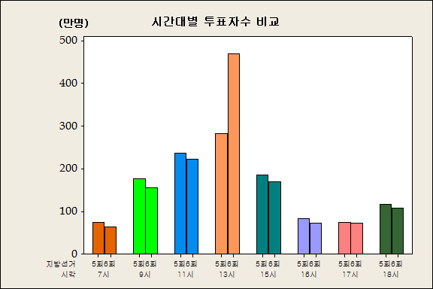
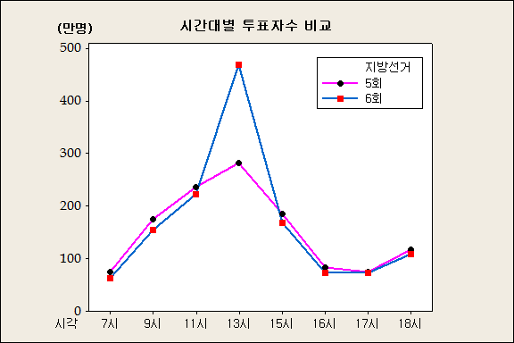
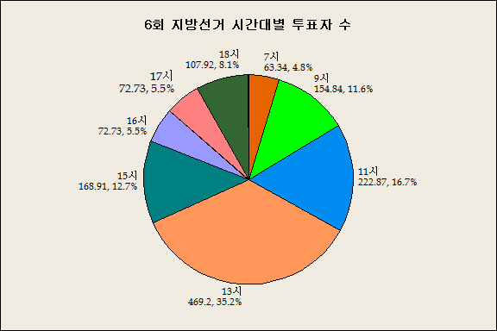
카오스북
(2)-(3) 시간대 별로 두 지방선거를 비교하는 도수 막대그래프와 선그래프는 각각 다음과 같다.
(4) 다음과 같이 전체 투표자 수에 대한 각 시간대 별 투표자 수에 해당하는 중심각을 구하면 다음과 같다.
7시 :

Slide 17
카오스북
집단화 자료의 도수분포표
양적자료를 적당한 크기로 집단화하여 도수분포표를 만들면 전체 자료가 갖는 특성을 좀 더 쉽게 이해할 수 있다.
계급(class) : 적당한 간격으로 집단화하여 나타낸 범주
계급간격(class width) : 각 계급의 위쪽 경계에서 아래쪽 경계를 뺀 값
계급의 수 결정방법 : 일반적으로 자료의 수(n)가 200 미만이면
에 가까운 정수를 택하고, 200이상이면 Sturges 공식이라 부르는
에 가까운 정수를 택한다.
자료의 수 |  | 30 | 50 | 120 | 250 | 500 | 1000
계급수 | 200개이하 자료 | 2~8 | 4~10 | 8~14
 | Sturges방법 | 6 | 7 | 8 | 9 | 10 | 11

Slide 18
카오스북
도수분포표 작성요령
계급의 수(k)를 결정한다.
계급간격(w)을 결정한다.
제 1계급의 하한을 결정한다.
계급간격, 도수, 상대도수, 누적도수, 누적상대도수 그리고 계급값을 기록한다. 이때 계급값은 각 계급의 중앙값으로 다음과 같다.

Slide 19
카오스북
예
머리의 직경이 50㎜인 볼트를 제조하는 회사로부터 100개의 볼트를 임의로 수집하여 측정한 결과에 대하여 계급의 수가8인 도수분포표 작성
49.6 50.5 49.9 51.6 49.6 48.7 49.7 49.1 48.7 51.0 50.1 48.7 50.4 50.6 51.5 49.4 51.1 49.8 49.8 49.0 47.2 50.4 49.1 50.5 50.9 49.8 49.6 49.3 50.5 50.2 52.0 50.7 50.4 48.6 50.9 51.2 50.7 48.5 50.0 51.3 47.6 49.1 51.0 51.9 49.5 49.7 48.6 49.7 48.5 48.3 50.5 48.7 50.5 49.1 50.4 51.2 50.4 49.9 50.0 50.4 50.7 49.3 50.8 49.8 48.9 49.0 49.5 49.9 49.7 51.3 51.0 49.5 49.9 49.6 50.5 50.3 48.9 49.2 51.2 48.0 49.8 49.1 48.8 51.7 49.7 50.3 50.6 50.0 49.6 51.2 47.6 50.8 49.7 49.9 50.6 49.7 49.9 49.7 51.8 55.1
계급간격을 결정 :

Slide 20
카오스북
제1계급의 하한을 결정 : 최소단위가 0.1이므로 1계급의 하한은 다음과 같다.
제1계급의 하한 47.15부터 계급간격이 1인 표를 작성하고 관찰되는 도수, 상대도수, 누적도수, 누적상대도수, 계급값 등을 기입한다.
계급간격 | 도수 | 상대도수 | 누적도수 | 누적상대도수 | 계급값
47.15 ~ 48.15 | 4 | 0.04 | 4 | 0.04 | 47.65
48.15 ~ 49.15 | 18 | 0.18 | 22 | 0.22 | 48.65
49.15 ~ 50.15 | 36 | 0.36 | 58 | 0.58 | 49.65
50.15 ~ 51.15 | 29 | 0.29 | 87 | 0.87 | 50.65
51.15 ~ 52.15 | 12 | 0.12 | 99 | 0.99 | 51.65
52.15 ~ 53.15 | 0 | 0.00 | 99 | 0.99 | 52.65
53.15 ~ 54.15 | 0 | 0.00 | 99 | 0.99 | 53.65
54.15 ~ 55.15 | 1 | 0.01 | 100 | 1.00 | 54.65
 | 100 | 1.00 | 100 | 1.00

Slide 21
카오스북
[Note]
위의 표로부터 전체 자료를 크기순으로 나열하여 가장 가운데 놓이는 자료값을 나타내는 누적상대도수가 0.5인 위치, 즉 중심의 위치가 대략적으로 제3계급의 끝부분에 있다.
전체 자료의 흩어진 정도를 파악할 수 있다.
제8계급 안에 들어 있는 자료 55.1과 같이 대다수의 자료로부터 멀리 떨어져 있는 측정값이 하나 존재한다. 이러한 자료를 특이값(outlier)이라 한다.
도수분포표만으로는 원자료의 정확한 측정값을 알 수 없다는 단점을 갖는다.

Slide 22
카오스북
[예제 2]
40명의 통계학 성적에 대한 다음 자료에 대하여 계급의 수가 5인 도수분포표를 작성하고, 이 자료에 대한 계급값을 이용한 대략적인 중심위치를 구하라.
83 77 78 53 74 83 78 76 78 79 74 73 56 58 80 60 58 75 79 72 77 73 66 66 72 65 76 76 53 76 67 88 84 75 76 69 89 67 62 71
풀이
계급간격 | 도수 | 상대도수 | 누적도수 | 누적상대도수 | 계급값
52.5 ~ 60.5 | 6 | 0.150 | 6 | 0.150 | 56.5
60.5 ~ 68.5 | 6 | 0.150 | 12 | 0.300 | 64.5
68.5 ~ 76.5 | 15 | 0.375 | 22 | 0.675 | 72.5
76.5 ~ 84.5 | 11 | 0.275 | 37 | 0.950 | 80.5
84.5 ~ 92.5 | 2 | 0.050 | 40 | 1.000 | 88.5
합 계 | 40 | 1.000
최솟값 : 53, 최댓값 : 89
계급의 수 : 5
계급간격 :
※ 제2계급과 제3계급의 누적상대도수가 각각 0.3과 0.675이고 계급값이 72.5이므로 대략적인 중심위치는 72.5이다.

Slide 23
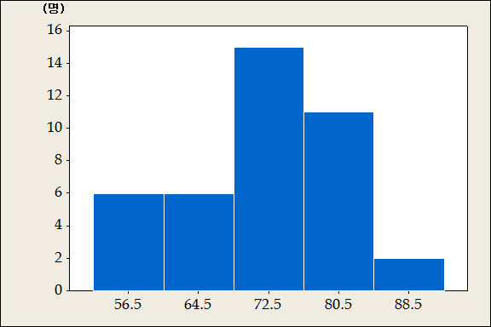

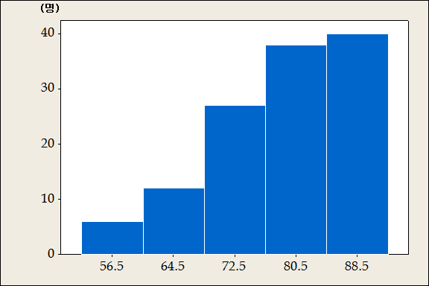
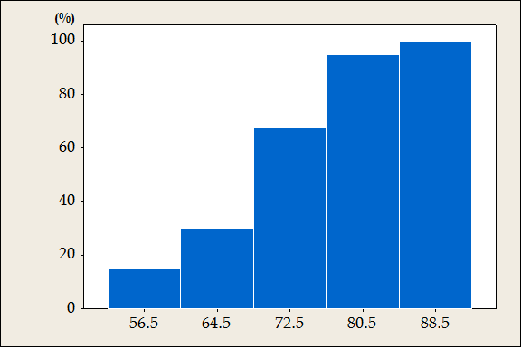
카오스북
히스토그램
도수분포표를 시각적으로 쉽게 알 수 있도록 나타낸 그림
수평축에 계급간격을 작성하고 수직축에 도수 또는 상대도수, 누적도수,
누적상대도수에 해당하는 높이를 갖는 막대모양으로 작성한다.
도수
히스토그램
상대도수
히스토그램
누적도수
히스토그램
누적상대도수
히스토그램

Slide 24
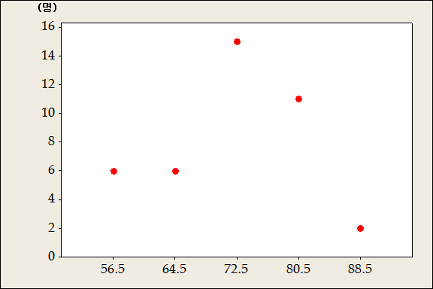
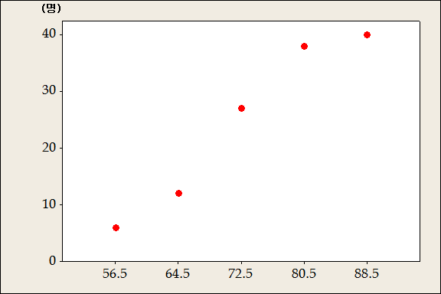
카오스북
도수분포다각형
히스토그램의 연속적인 막대의 상단중심부를 직선으로 연결하여 다각형
히스토그램의 경우와 동일하게 수직축에 상대도수, 누적도수 및 누적상대
도수 등을 작성할 수 있다.
두 개 이상의 양적자료를 비교할 때 널리 사용된다.
도수분포다각형
누적도수분포다각형

Slide 25
카오스북
[예제 3]
우리나라 30-40대 근로자의 혈압과 50-60대 근로자의 혈압을 비교한 다음 표에 대하여 두 그룹의 혈압을 비교하는 상대도수 분포다각형을 그려라.
혈 압 | 30-40대 근로자 수 | 50-60대 근로자 수
89.5 ~ 109.5 | 16 | 3
109.5 ~129.5 | 418 | 82
129.5 ~ 149.5 | 1,235 | 274
149.5 ~169.5 | 432 | 226
169.5 ~ 189.5 | 57 | 97
189.5 ~ 209.5 | 4 | 18
209.5 ~ 229.5 | 0 | 7
229.5 ~ 259.5 | 0 | 3
계 | 2,162 | 710

Slide 26
카오스북
풀이
우선 두 그룹의 혈압별 상대도수를 먼저 구한다.
혈 압 | 30-40대 근로자 수 | 30-40대 근로자의 상대도수 | 50-60대 근로자 수 | 50-60대 근로자의 상대도수
89.5 ~ 109.5 | 16 | 0.007 | 3 | 0.004
109.5 ~ 129.5 | 418 | 0.193 | 82 | 0.116
129.5 ~ 149.5 | 1,235 | 0.571 | 274 | 0.386
149.5 ~ 169.5 | 432 | 0.200 | 226 | 0.318
169.5 ~ 189.5 | 57 | 0.027 | 97 | 0.137
189.5 ~ 209.5 | 4 | 0.002 | 18 | 0.025
209.5 ~ 229.5 | 0 | 0.000 | 7 | 0.010
229.5 ~ 259.5 | 0 | 0.000 | 3 | 0.004
계 | 2,162 | 1.000 | 710 | 1.000

Slide 27
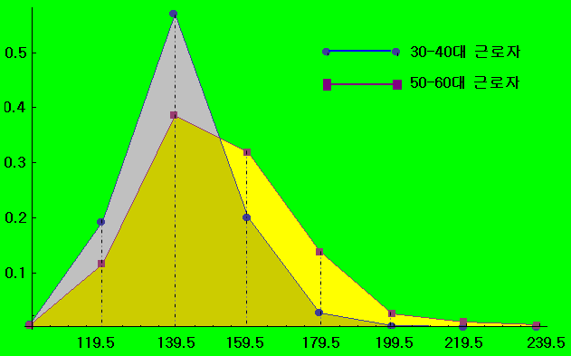
카오스북
이제 상대도수 히스토그램을 먼저 그리고, 각 계급의 상단 중심부를 선으로 이으면 다음과 같은 상대도수 히스토그램을 얻는다.

Slide 28
카오스북
줄기-잎 그림
히스토그램 또는 도수분포다각형의 단점 : 수집한 자료에 대한 중심의 위
치와 흩어진 모양을 대략적으로 제공하지만, 각 계급의 자료값에 대한 정
확한 정보는 제공하지 못한다.
이러한 단점을 보완하기 위하여 고안된 그림
도수분포표나 히스토그램이 갖고 있는 성질을 그대로 보존하면서 각 계급
안에 들어있는 개개의 측정값을 제공한다

Slide 29
카오스북
줄기-잎 그림 작성요령
줄기와 잎을 구분한다. 이때, 변동이 작은 부분을 줄기 그리고 변동이 많은 부분을 잎으로 지정한다.
줄기 부분을 작은 수부터 순차적으로 나열하고, 잎 부분을 원자료의 관찰 순서대로 나열한다.
이제 잎 부분의 관찰값을 순서대로 나열하고 전체 자료의 중앙에 놓이는 관찰값이 있는 행의 맨 앞에 괄호( )를 만들고, 괄호 안에 그 행의 잎의 수(도수)를 기입한다.
괄호가 있는 행을 중심으로 괄호와 동일한 열에 누적도수를 위와 아래방향에서 각각 기입하고, 최소단위와 자료의 전체 개수를 기입한다.
누적도수
줄기
잎
5 | 5 | 36883
13 | 6 | 06657972
(21) | 7 | 784868943592732666561
6 | 8 | 330849
5 | 5 | 33688
13 | 6 | 01566779
(21) | 7 | 122334455666667788899
6 | 8 | 033489
최소단위 : 1
N = 40
최소단위 : 1
N = 40

Slide 30
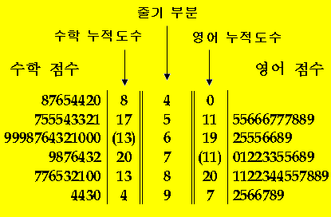
카오스북
세분화된 줄기 – 잎 그림 : 잎 부분을 0~4, 5~9로 분류한다.
두 자료를 비교하는 방법 : 동일한 줄기를 사용하여 아래 그림과 같이 좌우로 잎 부분을 작성한다.
2 | 5o | 33
5 | 5* | 688
7 | 6o | 01
13 | 6* | 566779
20 | 7o | 1223344
20 | 7* | 55666667788899
6 | 8o | 0334
2 | 8* | 89
최소단위 : 1
N = 40

Slide 31
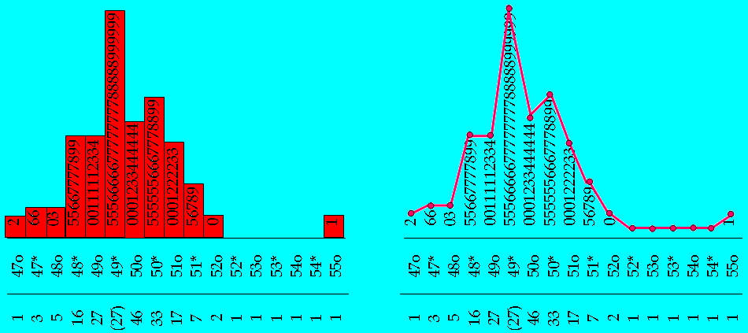
카오스북
◦
줄기-잎 그림을 90 회전한 그림
계급간격이 0.5이고, 각 계급의 자료값을 보여주는 히스토그램 또는 도수다각형

Slide 32
카오스북
[예제 4]
다음 자료에 대하여, 간격이 1인 줄기-잎 그림과 간격이 0.5인 줄기-잎 그림을 그려라.
49.6 50.5 49.9 51.6 49.6 48.7 49.7 49.1 48.7 51.0 50.1 48.7 50.4 50.6 51.5 49.4 51.1 49.8 49.8 49.0 47.2 50.4 49.1 50.5 50.9 49.8 49.6 49.3 50.5 50.2 52.0 50.7 50.4 48.6 50.9 51.2 50.7 48.5 50.0 51.3 47.6 49.1 51.0 51.9 49.5 49.7 48.6 49.7 48.5 48.3
풀이
정수부분을 줄기, 소수점이하를 잎 부분을 구분하여 줄기-잎 그림을 그리는 방법에 따라 다음과 같이 그린다.

Slide 33
카오스북
2 | 47 | 26
10 | 48 | 35566777
(17) | 49 | 01113456667778889
23 | 50 | 01244455567799
9 | 51 | 00123569
1 | 52 | 0
1 | 47o | 2
2 | 47* | 6
3 | 48o | 3
10 | 48* | 5566777
16 | 49o | 011134
(11) | 49* | 56667778889
23 | 50o | 012444
17 | 50* | 55567799
9 | 51o | 00123
4 | 51* | 569
1 | 52o | 0
최소단위 : 0.1
N = 50
최소단위 : 0.1
N = 50
간격이 1인 줄기-잎 그림
간격이 0.51인 줄기-잎 그림

Slide 34
카오스북
산점도
두 종류의 자료가 독립변수와 응답변수의 관계를 가짐으로써 각각의 자료가 (x, y)형태의 쌍으로 나타나는 경우에 사용
산점도의 가로축은 독립변수 x를 기입하고, 세로축은 응답변수 y를 기입한다.
각 점에 대한 가장 적합한 직선 y = ax + b를 구할 수 있다면, 다음 관측값을 예측할 수 있다.
예
통계청에서 예측한 우리나라 추계인구
년도 | 추계인구 | 년도 | 추계인구 | 년도 | 추계인구
2038 | 46,954,437 | 2039 | 46,657,404 | 2040 | 46,343,017
2041 | 46,011,395 | 2042 | 45,662,678 | 2043 | 45,297,469
2044 | 44,916,600 | 2045 | 44,520,935 | 2046 | 44,111,099
2047 | 43,687,610 | 2048 | 43,251,164 | 2049 | 42,802,545

Slide 35
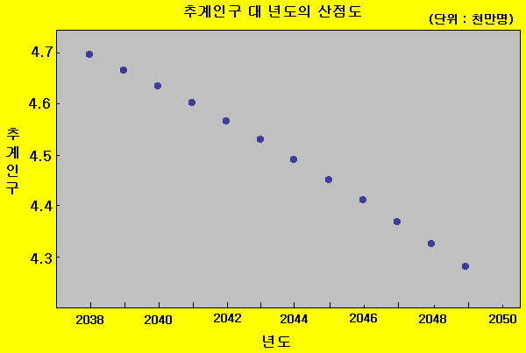
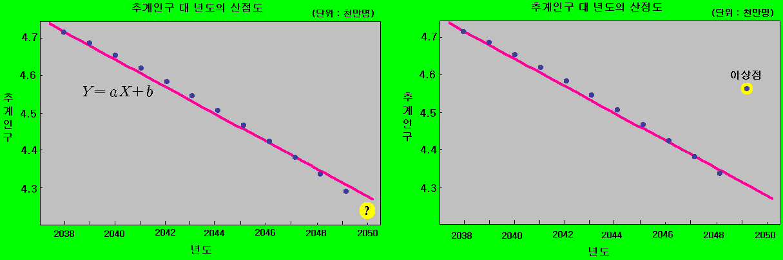
카오스북
우리나라 인구동향에 대한 산점도
2050년 추계인구의 예측
특이값의 발견

Slide 36
카오스북
6.3 위치척도
▶
중심위치의 척도(measure of centrality) : 수집한 자료를
대표로 내세울 수 있는 수치
중심위치의 척도 : 평균, 중앙값, 최빈값
분위수 : 사분위수, 백분위수

Slide 37
카오스북
평균
가장 보편적으로 널리 사용하는 위치척도
모든 측정값을 모두 더하여 전체 도수로 나누어 얻어진 수치
전체 자료 : x₁, x₂, x₃, …, x_{N}
모평균 :
표본 자료 : x₁, x₂, x₃, …, x_{n}
표본평균 :

Slide 38
카오스북
[예제 1]
자료집단 A : [1, 2, 3, 4, 5, 6, 7, 8, 9, 10]과 자료집단 B : [1, 2, 3, 4, 5, 6, 7, 8, 9, 100]에 대하여 두 자료집단의 평균을 구하고, 점도표를 이용하여 두 집단의 평균을 비교하라.
풀이
자료집단 A의 평균 :
자료집단 B의 평균 :
집단 A :
0
5.5
10
20
30
40
50
60
70
80
90
100
집단 B :
0
10
14.5
20
30
40
50
60
70
80
90
100

Slide 39
카오스북
[Note]
측정값 10 대신에 100으로 바꾸면 평균의 위치가 크게 영향을 받는 것을 알 수 있다. 즉, 평균은 특이값의 유무에 대하여 매우 큰 영향을 받는다.
평균은 계산하기 쉽고 모든 측정값을 반영한 정보를 제공한다.
각 자료와 평균과의 편차의 제곱을 모두 더한 잔차제곱합 (residual sum of squares) 이 다른 유형의 위치척도에 비하여 작다는 장점이 있다.
추측통계학에서 자주 사용한다.

Slide 40
카오스북
절사평균
특이값을 제거한 평균
특이값의 개수에 해당하는 만큼 하위, 상위에서 모두 제거한다.
제거되는 측정값의 개수 : 전체 측정값의 수가 n인 경우에 100α% 절사평균
(1) α n = k(정수)이면, k개 해당하는 자료의 수 만큼 상하위에서 제거한다.
(2) α n이 정수가 아니면, α n을 넘지 않는 최대 정수 만큼 상하위에서 제거.

Slide 41
카오스북
[예제 2]
자료집단 [62, 69, 72, 34, 69, 67, 70, 65, 99]에 대한 표본평균과 15%-절사평균을 구하라.
풀이
표본평균 :
α n = 1.35이므로 양 끝에서 1개씩 제거한 자료 [62, 69, 72, 69, 67, 70, 65]의 평균을 구한다.

Slide 42
카오스북
중앙값
특이값을 제거한 중심위치의 척도(M_{e})
측정값을 크기 순서로 재배열하여 가장 가운데 놓이는 측정값
어느 한쪽으로 치우친 분포 모양을 갖는 자료에 평균보다 적합한 중심위치
자료의 수가 많은 경우에는 부적절하고 수리적으로 다루기 곤란하다.
크기 순서로 재배열하여 k번째 위치의 측정값을 x_{(k)}라 할 때,

Slide 43
카오스북
[예제 3]
다음 자료집단에 대한 중앙값을 구하라.
(1) [7, 15, 11, 5, 9] (2) [7, 15, 110, 5, 9] (3) [2, 7, 15, 11, 5, 9]
풀이
자료집단 [7, 15, 11, 5, 9]를 측정값을 크기순으로 재배열하면 [5, 7, 9, 11, 15]이고, 가운데 놓이는 측정값은 3번째 위치에 놓이는 자료이다. 즉, Me = 9이다.
(2) 자료집단 [7, 15, 110, 5, 9]를 크기순으로 재배열하면 [5, 7, 9, 15, 110]이고, 따라서 중앙값은 Me = 9이다.
(3) 자료집단 [2, 7, 15, 11, 5, 9]를 크기순으로 재배열하면 [2, 5, 7, 9, 11, 15]이고, 자료의 개수가 짝수이므로 중앙값은 3번째와 4번째 위치에 놓이는 측정값 7과 9의 평균 Me = 8이다.

Slide 44
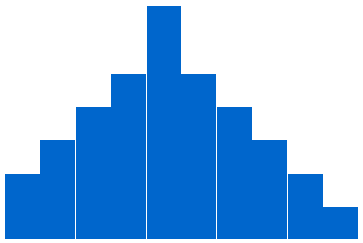
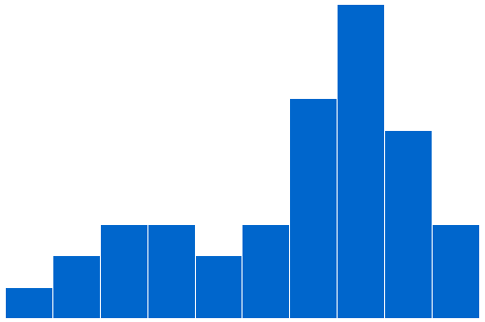
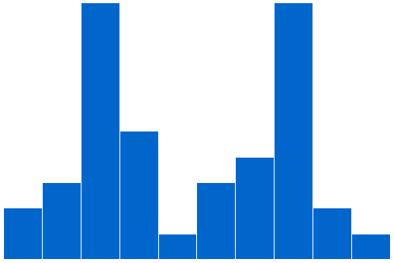
카오스북
최빈값
자료집단 안에 2번 이상 발생하는 측정값 중에서 가장 많은 도수를 가지는 측정값(Mo)
질적 자료와 양적 자료에 사용가능하다.
질적 자료에 사용되는 경우에 가장 많은 빈도수를 가지는 범주를 의미하고 양적자료에 사용할 때는 중심의 위치를 나타내는 척도로 사용된다.
존재하지 않거나 1개 이상 존재할 수 있다.
자료의 수가 많으면 부적합하고, 수리적으로 다루기 곤란하다.
Mo
Mo
Mo
Mo

Slide 45
카오스북
[예제 4]
다음 자료집단에 대한 최빈값을 구하라.
(1) [1, 5, 7, 9, 11, 15, 19]
(2) [4, 9, 2, 5, 10, 2, 3, 1]
(3) [1, 2, 5, 1, 2, 5, 3, 1, 5]
풀이
(1) 자료집단 [1, 5, 7, 9, 11, 15, 19]는 최빈값을 갖지 않는다.
(2) 자료집단 [4, 9, 2, 5, 10, 2, 3, 1]의 최빈값은 2이다.
(3) 자료집단 [1, 2, 5, 1, 2, 5, 3, 1, 5]의 최빈값은 1과 5이다.

Slide 46
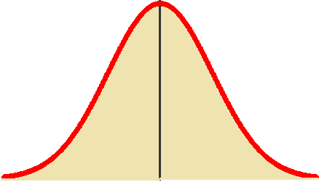
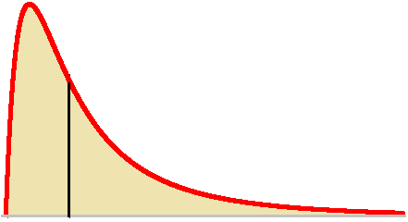
카오스북
중심위치들의 관계
대칭형
치우친형
M_{o}
M_{e}
M_{e}
M_{o}

Slide 47
카오스북
분위수
사분위수 : 표본으로 수집된 자료들을 크기순서로 나열하여 4등분하는 척도. Q₁, Q₂, Q₃
백분위수 : 자료집단을 100등분하는 척도 k 백분위수 P_{k}
백분위수 구하는 방법
- kn/100 = m(정수)인 경우 : P_{k} = (x_{(m)} + x_{(m+1)} )/2
- kn/100이 정수가 아닌 경우 : kn/100보다 큰 가장 작은 정수 m에 대하여
P_{k} = x_{(m)}
사분위수와 백분위수 : Q₁ = x₍₂₅₎, Q₂ = x₍₅₀₎, Q₃ = x₍₇₅₎

Slide 48
카오스북
[예제 5]
다음 주어진 자료에 대한 30백분위수 P₃₀ 과 60백분위수 P₆₀ 그리고 사분위수를 구하라.
[83 90 60 25 50 94 60 62 97 43 67 84 79 62 78]
풀이
우선 주어진 자료를 크기순서로 재배열하면 다음과 같다.
25 43 50 60 60 62 62 67 78 79 83 84 90 94 97
그리고 30백분위수 P₃₀과 60백분위수 P₆₀의 위치를 구하면 각각 다음과 같다.
(0.3)∙15 = 4.5, (0.6)∙15 = 9
사분위수의 위치
(0.25)∙15 = 3.75, (0.5)∙15 = 7.5 , (0.75)∙15 = 11.25
30백분위수 : 5번째 측정값 P₃₀ = x₍₅₎ = 60
60백분위수 : 9번째와 10번째 측정값의 평균
P₆₀ = (x₍₉₎ + x₍₁₀₎ )/2 = (78 + 79)/2 =78.5
사분위수 : Q₁ = x₍₄₎ = 60, Q₂ = x₍₈₎ = 67, Q₃ = x₍₁₂₎ = 84

Slide 49
카오스북
6.4 산포의 척도
▶
산포도(measure of dispersion) : 수집한 자료들이 집중하거
나 흩어진 정도를 나타내는 수치
산포의 척도 : 범위, 사분위수범위, 평균편차, 분산, 표준편차, 변동계수

Slide 50
카오스북
[예제 1]
다음 두 집단의 평균과 점도표를 구하고, 두 자료집단이 동일한 특성을 갖는다고 할 수 있는지 분석하라.
집단 A [20, 45, 95, 80, 70, 85, 95, 87, 21, 95, 90, 39, 28, 86, 84]
집단 B [57, 60, 68, 71, 75, 71, 55, 71, 81, 71, 65, 65, 78, 71, 61]
풀이
두 집단의 평균은 68.0으로 동일하고 점도표는 다음 그림과 같다. 그러면 점도표에서 알 수 있듯이 자료집단 A는 최하 20에서 최고 95까지 폭넓게 분포하고 있으나, 자료집단 B는 평균 68.0을 중심으로 자료집단 A에 비하여 밀집된 분포를 이룬다.
집단 A :
0
10
20
30
40
50
60
70
80
90
100
68
집단 B :
0
10
20
30
40
50
60
70
80
90
100
68

Slide 51
카오스북
범위
가장 간단 형태의 산포도
크기순으로 나열하여 최대 측정값과 최소 측정값의 차이
자료의 수가 적고 어느 정도 대칭성을 갖는 분포를 갖는 경우 사용
특이값에 크게 영향을 받는다.
최댓값과 최솟값에 의하여 결정되므로 개개의 측정값이 산포의 척도를 계산하는데 반영되지 못한다.
자료의 수가 많으면 곤란하다
예
[예제 1]에서 자료집단 A의 범위는 R = 95-20 = 75이고 자료집단 B의 범위는 R = 81 – 55 = 26이다.

Slide 52
카오스북
사분위수 범위
특이값의 영향을 제거한 범위
제1사분위수에서 제3사분위수 사이의 범위
이 척도는 중앙값을 중심위치로 사용하는 경우에 주로 사용한다.
[Note]
사분위수범위를 이용한 상자그림(box plot)을 그리면 특이값에 대한 정보를 제공한다.

Slide 53
카오스북
용어 설명
안울타리 (inner fence) : 사분위수 Q₁과 Q₃에서 (1.5)I.Q.R만큼 떨어져 있는 값으로, 아래쪽 안울타리와 위쪽 안울타리를 다음과 같이 정의한다.
․아래쪽 안울타리(lower inner fence) : f_{l} = Q₁ - (1.5)I.Q.R
․위쪽 안울타리(upper inner fence) : f_{u} = Q₃ + (1.5)I.Q.R
바깥울타리 (outer fence) : 사분위수 Q₁과 Q₃에서 3 I.Q.R 만큼 떨어져 있는 값으로, 아래쪽 바깥울타리와 위쪽 바깥울타리를 다음과 같이 정의한다.
․아래쪽 바깥울타리(lower outer fence) : F_{l} = Q₁ – 3 I.Q.R
․위쪽 바깥울타리(upper outer fence) : F_{u} = Q₃ + 3 I.Q.R
인접값(adjacent value) : 안울타리 안에 놓이는 가장 극단적인 관측값, 즉 아래쪽 안울타리보다 큰 가장 작은 측정값과 위쪽 안울타리보다 작은 가장 큰 측정값을 의미한다.
보통 특이값(mild outlier) : 안울타리와 바깥울타리 사이에 놓이는 측정값
극단 특이값(extreme outlier) : 바깥울타리 외부에 놓이는 측정값

Slide 54
카오스북
상자그림 작성요령
자료를 크기순으로 나열하여 사분위수 Q₁, Q₂ 그리고 Q₃을 구한다.
사분위수범위 I.Q.R = Q₃ – Q₁을 구한다.
Q₁과 Q₃을 직사각형의 상자로 연결하고 중앙값 Q₂의 위치에 + 표시를 한다.
안울타리를 구하고 인접값에 기호 “|”로 표시한 후, Q₁과 Q₃으로부터 인접값까지 직선으로 연결하여 상자그림의 날개부분을 작성한다.
바깥울타리를 구하여 관측 가능한 보통 특이값의 위치에 “○”를, 그리고 극단 특이값의 위치에 “×”로 표시한다.
바깥울타리
인접값
인접값
바깥울타리
보통 특이값
극단 특이값
+
Q₁
Q₂
Q₃

Slide 55
카오스북
[예제 2]
볼트의 머리 직경에 대한 다음 자료의 사분위수범위를 구하고, 상자그림을 그려라.
50.5 48.7 50.5 49.1 50.4 51.2 50.4 49.9 50.0 50.4 50.7 49.3 50.8 49.8 48.9 49.0 49.5 49.9 49.7 51.3 51.0 49.5 49.9 49.6 50.5 50.3 48.9 49.2 51.2 48.0 49.8 49.1 48.8 51.7 49.7 50.3 50.6 50.0 49.6 51.2 47.6 50.8 49.7 49.9 50.6 49.7 49.9 49.7 51.8 55.1
풀이
① 이 자료를 크기 순서로 재배열하여 다음과 같이 사분위수를 구한다.
그러므로 사분위수 범위는 I.Q.R = Q₃ – Q₁ = 50.6 – 49.5 = 1.1이다.
② 안울타리와 인접값을 구하고, Q₁, Q₃과 인접값을 연결한다.

Slide 56
카오스북
따라서 인접값은 48.0과 51.8이다.
③ 이제 바깥울타리를 구한다.
④ 관찰값 55.1은 위쪽 바깥울타리보다 크므로 극단 특이값이고, 46.6은 인접값과 아래쪽 바깥울타리 사이에 있으므로 보통 특이값이다. 이제 이러한 사실들을 이용하여 상자그림을 그리면 다음과 같다.
+
46.6
48.0
49.5
49.9
50.6
51.8
53.9
55.1

Slide 57
카오스북
평균편차
각 자료의 관찰값과 평균과의 편차에 대한 절대값들의 평균
범위에 비하여 특이값에 대한 영향을 덜 받는다
수리적으로 처리하기 곤란하여 추측통계학에서 잘 사용하지 않는다.

Slide 58
카오스북
[예제 3]
다음 자료의 평균편차를 구하라.
[8 3 9 6 2 5 9 4 6 6]
풀이
우선 주어진 자료의 평균을 구하면 이다.
이제 다음 표와 같이 각 자료값과 평균의 차 그리고 이 편차들의 절대값을 기록한다. 그러면 평균편차는 M.D = 18.4/10 = 1.84이다.
자 료 | 8 | 3 | 9 | 6 | 2 | 5 | 9 | 4 | 6 | 6 | 합 : 58
편 차 | 2.2 | -2.8 | 3.2 | 0.2 | -3.8 | -0.8 | 3.2 | -1.8 | 0.2 | 0.2 | 합 : 0
편차절대값 | 2.2 | 2.8 | 3.2 | 0.2 | 3.8 | 0.8 | 3.2 | 1.8 | 0.2 | 0.2 | 합 : 18.4

Slide 59
카오스북
분산과 표준편차
표준편차는 가장 널리 사용하는 산포의 척도.
자료집단의 관찰값들이 평균을 중심으로 밀집되거나 퍼지는
표준편차가 클수록 자료는 중심으로부터 넓게 분포되고 작을수록 중심에 많이 밀집한다.
표준편차는 분산의 양의 제곱근이다.
전체 자료 : x₁, x₂, x₃, …, x_{N}
모분산 :
모표준편차 :
표본 자료 : x₁, x₂, x₃, …, x_{n}
표본분산 :
표본표준편차 :

Slide 60
카오스북
[예제 4]
[예제 3]의 표본에 대한 표준편차를 구하라.
풀이
[예제 3]에서 구한 평균 과 각 자료값의 편차와 편차제곱은 구하면 각각 다음 표와 같다. 따라서 표본분산과 표본표준편차는 다음과 같다.
자 료 | 8 | 3 | 9 | 6 | 2 | 5 | 9 | 4 | 6 | 6 | 합 : 58
편 차 | 2.2 | -2.8 | 3.2 | 0.2 | -3.8 | -0.8 | 3.2 | -1.8 | 0.2 | 0.2 | 합 : 0
편차제곱 | 4.48 | 7.84 | 10.24 | 0.04 | 14.44 | 0.64 | 10.24 | 3.24 | 0.04 | 0..4 | 합 : 51.6

Slide 61
카오스북
변동계수
측정 단위가 동일하지만 평균이 큰 차이를 보이는 경우 또는 측정단위가 서로 다른 경우에 상대적으로 흩어진 정도를 나타내는 척도
변동계수가 클수록 중심으로부터 상대적으로 넓게 흩어진다.
모집단의 변동계수 :
표본의 변동계수 :

Slide 62
카오스북
[예제 5]
수컷 코끼리의 몸무게는 평균 4,550kg 표준편차 150kg이고, 햄스터의 몸무게는 평균 30g 표준편차 1.67g이라고 한다. 코끼리와 햄스터의 상대적인 흩어진 정도를 비교하라.
풀이
코끼리와 햄스터의 변동계수는 각각 다음과 같다.
따라서 절대수치에 의하면 코끼리의 몸무게가 더 폭 넓게 나타나지만, 상대적으로 비교하면 코끼리의 몸무게가 햄스터의 몸무게보다 평균에 더 밀집한 모양을 나타낸다.

Slide 63
카오스북
Z - 점수
평균을 중심으로 개개의 측정값을 상대적인 위치로 변환한 척도로 표준점수(standard score)라고도 한다.
모집단의 z - 점수 :
표본의 z - 점수 :

Slide 64
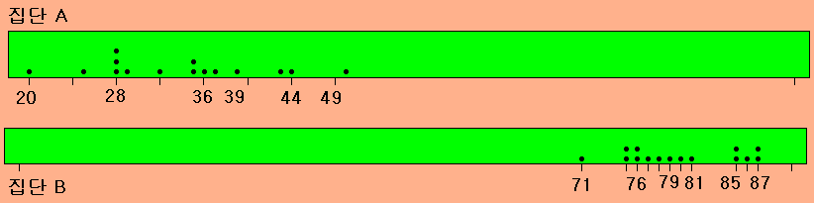
카오스북
예
다음에 제시된 두 자료집단에 대하여 자료집단 A의 평균은 33.87이고 표준편차는 7.84이다. 자료집단 B의 평균은 79.87이고 표준편차는 5.08이다.
집단 | 자료
A | 20 35 43 28 37 35 49 28 32 25 39 29 28 36 44
B | 77 80 76 87 85 71 75 76 81 87 75 85 78 79 86
※ 두 집단의 점도표에 의한 비교

Slide 65
카오스북
표준점수
A | 20 | 35 | 43 | 28 | 37 | 35 | 49 | 28
표준점수 | -1.7695 | 0.1446 | 1.1655 | -0.7486 | 0.3998 | 0.1446 | 1.9312 | -0.7486
A | 32 | 25 | 39 | 29 | 28 | 36 | 44
표준점수 | -0.2382 | -1.1315 | 0.6551 | -0.6210 | -0.7486 | 0.2722 | 1.2931
B | 77 | 80 | 76 | 87 | 85 | 71 | 75 | 76
표준점수 | -0.5640 | 0.0262 | -0.7607 | 1.4033 | 1.0099 | -1.7443 | -0.9574 | -0.7607
B | 81 | 87 | 75 | 85 | 78 | 79 | 86
표준점수 | 0.2230 | 1.4033 | -0.9574 | 1.0099 | -0.3672 | -0.1705 | 1.2066

Slide 66
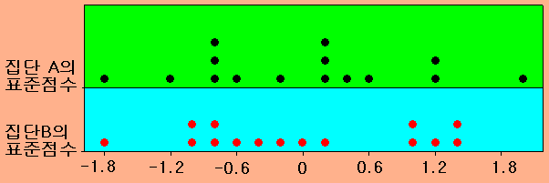
카오스북
※ 두 집단의 상대적인 위치로 변환한 점도표에 의한 비교
[예제 6]
표본 [2, 5, 7, 4, 10]에 대하여 표준점수로 변환하라.
풀이
주어진 표본의 평균과 분산은 각각 다음과 같다.
따라서 표준편차는 이고 z_{i} = (x_{i} – 5.6)/3.0496에 의하여 각각의 표준점수는 다음과 같다.
[-1.18048, -0.196747, 0.459077, -0.524659, 1.44281]

Slide 67
카오스북
The End

